Slide 1
당뇨병 환자를 위한 AI 식단 관리 애플리케이션
산학프로젝트 발표
2023.12.11
*조 (주시원, 김민정, 허정윤)

Slide 2
멘토님 조언
Actor 추가: 관리자(공지 및 QnA), DB
문서에 어투/어체가 일관적이지 않은 경우 있음.
백앤드 요구사항 추가
비기능 매칭 방법에 대한 조언
Notes:
현재까지 진행 상황이랑, 산학 프로젝트(해당 교과목) 제출할 양식들 보내드림

Slide 3
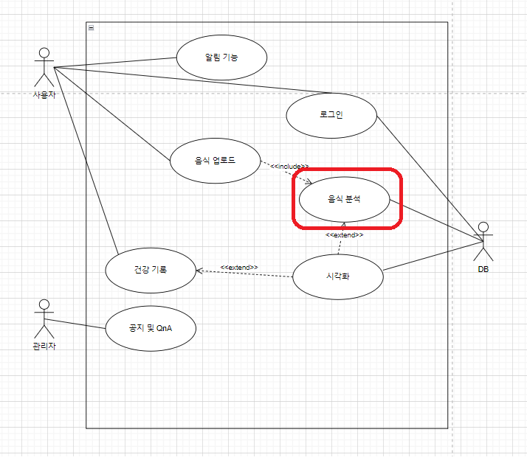
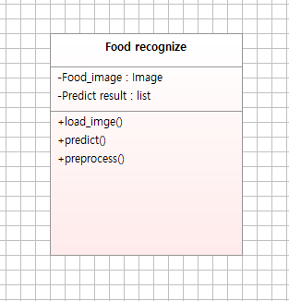
빌드 계획서 및 명세서 제작
1차- 모델 제작

Slide 4
감사합니다.

